Slide 1
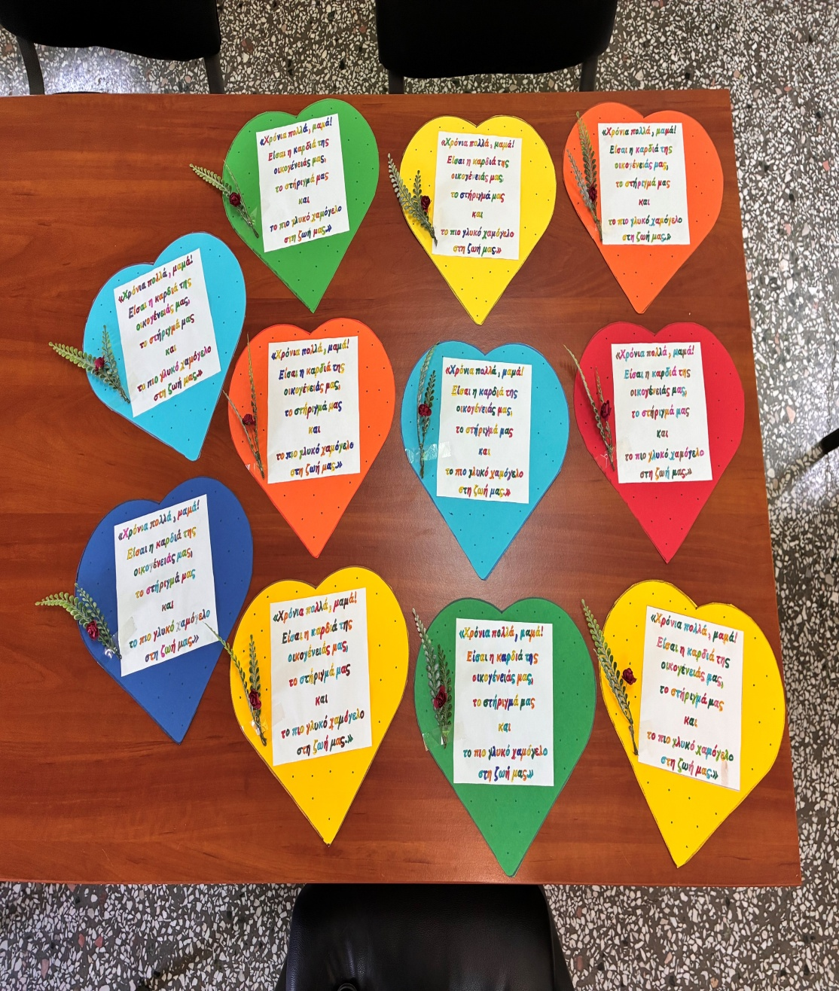
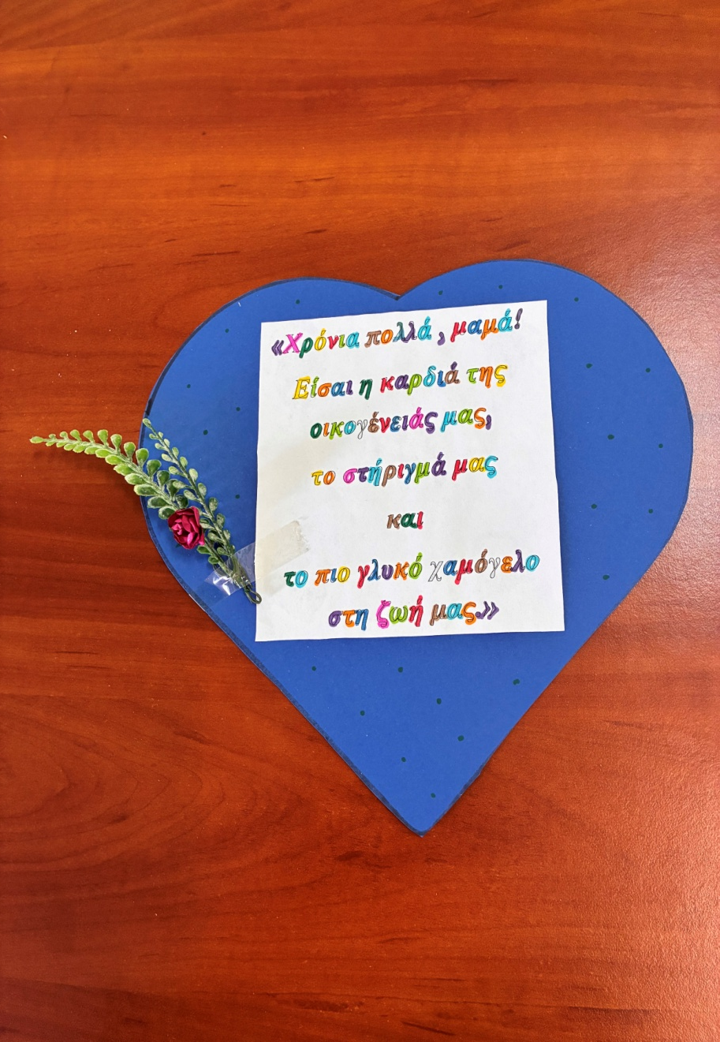
ΓΙΟΡΤΗ ΜΗΤΕΡΑΣ
Κάθε δεύτερη Κυριακή Μαΐου γιορτάζει το πρόσωπο εκείνο που αγαπάμε και μας αγαπάει πιο πολύ από όλους κι από όλα.
Εκείνο το πρόσωπο που μας φροντίζει και μας νοιάζεται από την πρώτη κιόλας στιγμή της γέννησής μας.
Εκείνο που μας υποστηρίζει και βρίσκεται πάντα δίπλα μας στις ευχάριστες αλλά και στις πιο δύσκολες στιγμές της ζωής μας , το στήριγμά μας , η μητέρα μας , η αγαπημένη μας μανούλα .
Στα πλαίσια της ημέρας αυτής οι μαθητές της Δ τάξης με πολύ κέφι και μεράκι έφτιαξαν μια κάρτα για τη δική τους μαμά , προσφέροντας απλόχερα τις ευχές τους.

